Slide 1
इतिहास
BAllnd
सेमेस्टर
प्रारंभिक तुर्क/मामलुक वंश सुल्तान-कुतुबुद्दीन ऐबक और
इल्तुतमिश

Slide 2
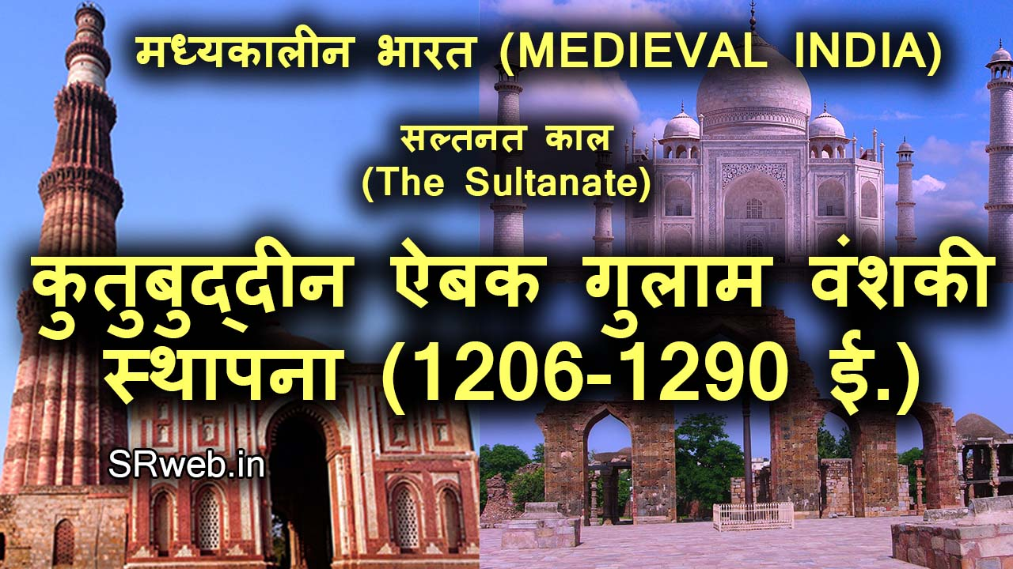

Slide 3
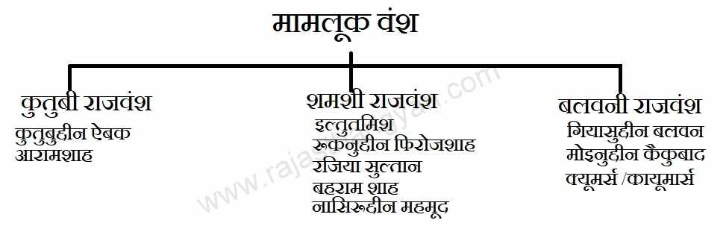
तुर्क/मामलुक वंश

Slide 4
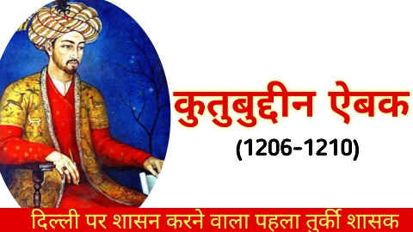
कुतुबुद्दीन ऐबक 1206-10 ई.

Slide 5
कुतुबुद्दीन ऐबक
क़ुतुबुद्दीन ऐबक दिल्ली सल्तनत का स्थापक और ग़ुलाम वंश का पहला सुल्तान था।
यह ग़ौरी साम्राज्य का सुल्तान मुहम्मद ग़ौरी का एक ग़ुलाम था।
ग़ुलामों को सैनिक सेवा के लिए ख़रीदा जाता था।
यह पहले ग़ौरी के सैन्य अभियानों का सहायक बना और फिर दिल्ली का सुल्तान।
इसने लाहौर को अपनी राजधानी बनाया और क़ुतुब मीनार की नींव डाली।

Slide 6
कुतुबुद्दीन ऐबक की उपलब्धियां
1. तुर्की सरदारों का सहयोग
2. यल्दूज का दमन एंव गजनी से सम्बन्ध विच्छेद
3. निर्माण कार्य - दिल्ली की ‘कुवत-उल-इस्लाम‘ मस्जिद तथा अजमेर की ‘अढाई दिन का झोपड़ा‘ मस्जिद के निर्माण का श्रेय कुतुबुद्दीन ऐबक को जाता है। प्रसिद्ध कुतुब मीनार के निर्माण का कार्य भी ऐबक ने शुरू किया था। तीनों इमारतों के विस्तार एंव पूरा करने का श्रेय इल्तुतमिश को है।

Slide 7
कुतुबुद्दीन ऐबक के कार्यों का मूल्यांकन
राजनीतिज्ञ
महान सेनानायक
उदार व दानी
विद्वानों का आश्रय दाता
प्रशासक व कूटनीतिज्ञ

Slide 8
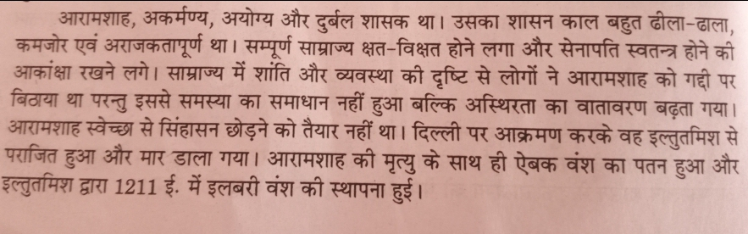
आराम शाह(1210-11)

Slide 9
शमसुद्दीन इल्तुतमिश 1211-36 ई.
इल्तुतमिश ने अपनी योग्यता, पराक्रम और स्वामी भक्ति से ऐबक का विश्वास प्राप्त कर लिया और धीरे धीरे उन्नति की ओर बढने लगा
1205 ई में जब गोरी ने पंजाब के खोखरों के विरुद्ध अभियान किया था. उसमें इल्तुतमिश ने असाधारण पराक्रम का परिचय दिया.

Slide 10
जिससे प्रसन्न होकर गोरी ने ऐबक को उसके साथ अच्छा व्यवहार करने तथा दासता के बंधन से मुक्त करने को कहा.जब ऐबक ने ग्वालियर दुर्ग पर अधिकार कर लिया तो इल्तुतमिश को वहां का दुर्गरक्षक नियुक्त किया गया. कुछ दिनों बाद ऐबक ने अपनी पुत्री का विवाह इल्तुतमिश के साथ कर दिया और बाद में उसे बदायूँ का हाकिम नियुक्त किया गया.

Slide 11
इल्तुतमिश की कठिनाईयाँ
तुर्क अमीरों की समस्या –
ऐबक को भारत में नवस्थापित तुर्क राज्य कोसंगठित करने का समय नहीं मिल पाया था. अत उसकी मृत्यु के बाद विभिन्न क्षेत्रों में नियुक्त तुर्क अमीर दिल्ली के सिंहासन को हथियाने अथवा अपनी स्वतंत्र सत्ता स्थापित करने की उधेड़बुन में लगे हुए थे. बहुत से तुर्क सरदार जो गोरी एवं ऐबक के समय में इल्तुतमिश से कहीं अधिक महत्वपूर्ण पदों पर नियुक्त थे. इल्तुतमिश को सुल्तान बना देने से असंतुष्ट थे.

Slide 12
सेना का विश्वास प्राप्त करना–
दूसरी समस्या तुर्क सेना का विश्वास प्राप्त करना था. यह संयोग की बात हैं कि दिल्ली मे तैनात तुर्क सेना जिस सेनानायक अली इस्माइल ने इल्तुतमिश को आमंत्रित किया था. वह अब इल्तुतमिश का विरोधी बन गया था और तुर्क सेना अभी भी उसके नियंत्रण में थी.

Slide 13
हिन्दू सरदारों की समस्या–
ऐबक के शासनकाल में बहुत से हिन्दू सरदारों ने दिल्ली की अधीनता मानकर वार्षिक कर चुकाने का वचन दिया था. परन्तु ऐबक की मृत्यु के बाद उनमें से बहुत से सरदार विरोधी हो गये और कर भेजना बंद कर दिया. कई क्षेत्रों के सरदारों ने संगठित होकर अपने अपने क्षेत्रों से तुर्क अधिकारियों को खदेड़ दिया. जालौर, रणथम्भौर, ग्वालियर आदि क्षेत्र दिल्ली से स्वतंत्र हो गये. उनकी स्वतंत्रता दिल्ली के तुर्क राज्य के लिए गंभीर संकट थी. दोआब क्षेत्र में भी तुर्क शासन लड़ खड़ाने लगा था.

Slide 14
खोखरों की समस्या–
झेलम और सिंध के मध्य में आबाद लड़ाकू खोखरों की प्रारम्भ से ही शत्रुता चली आ रही थी. खोखरों की शत्रुता के कारण उत्तर पश्चिमी सीमा की सुरक्षा असुरक्षित प्रतीत हो रही थी. क्योंकि ख्वारिज्म के शाह ने खोखरों से मैत्री करके दिल्ले के अधीन वाले क्षेत्रों पर अपना अधिकार कर लिया था.

Slide 15
इल्तुतमिश की सफलता के कारण
जब इल्तुतमिश दिल्ली के सिंहासन पर बैठा था तो उसके सामने अनेक कठिनाईयाँ तथा अन्य दावेदारों की चुनौतियां थी, उन सब पर विजय प्राप्त करके वह दिल्ली सल्तनत को सुद्रढ़ बनाने में सफल रहा. इल्तुतमिश की सफलता के सन्दर्भ में डॉ आर के त्रिपाठी ने लिखा हैं कि भारत में मुस्लिम संप्रभुता का इतिहास सही अर्थों में इल्तुतमिश से ही आरम्भ होता हैं. डॉ निजामी ने लिखा हैं कि ऐबक ने दिल्ली सल्तनत की रूपरेखा के बारे में सिर्फ दिमागी तस्वीर बनाई थी पर इल्तुतमिश ने उसे एक व्यक्तित्व पद एक प्रेरणा शक्ति, एक दिशा एक शासन व्यवस्था और एक शासन वर्ग प्रदान किया.

Slide 16
इल्तुतमिश का चरित्र व मूल्यांकन
इल्तुतमिश में एक योग्य सुल्तान के सभी गुण विद्यमान थे. मिनहाज ने लिखा हैं कि ऐसा विश्वास किया जाता हैं कि इतना परोपकारी, सहानुभूति रखने वाला तथा विद्वानों और बडो का आदर करने वाला कोई और सुल्तान नहीं था. वास्तव में इल्तुतमिश एक सुंदर स्वस्थ साहसी और पराक्रमी व्यक्ति था. वह एक उदात्त धर्मपरायण शासक था. और अपने इन्ही गुणों के कारण वह एक सामान्य दास की स्थिति से उन्नति करते करते सुल्तान बन गया.
उसने भारत में नवोदित मुस्लिम राज्य को छिन्न भिन्न होने की स्थिति से बचा लिया. और उसे एक ऐसा ठोस आधार प्रदान किया जिसके परिणामस्वरूप आने वाली सदियों में भी उसका अस्तित्व बना रहा

Slide 17
इल्तुतमिश की मृत्यु
बानियाना/बयाना के अभियान के समय इल्तुतमिश बीमार हुआ, उसके बाद वह ठीक न हो सका. उसकी बिमारी बढ़ती गई और अप्रैल 1236 ई में उसकी मृत्यु हो गई. उसने अपनी सैनिक सफलताओं और कूटनीति के द्वारा एक विशाल राज्य की स्थापना की थी. जो उत्तर में हिमालय से लेकर दक्षिण में नर्मदा तक और पश्चिम में सिंध से लेकर पूर्व में बंगाल तक फैला था.

